Slide 1

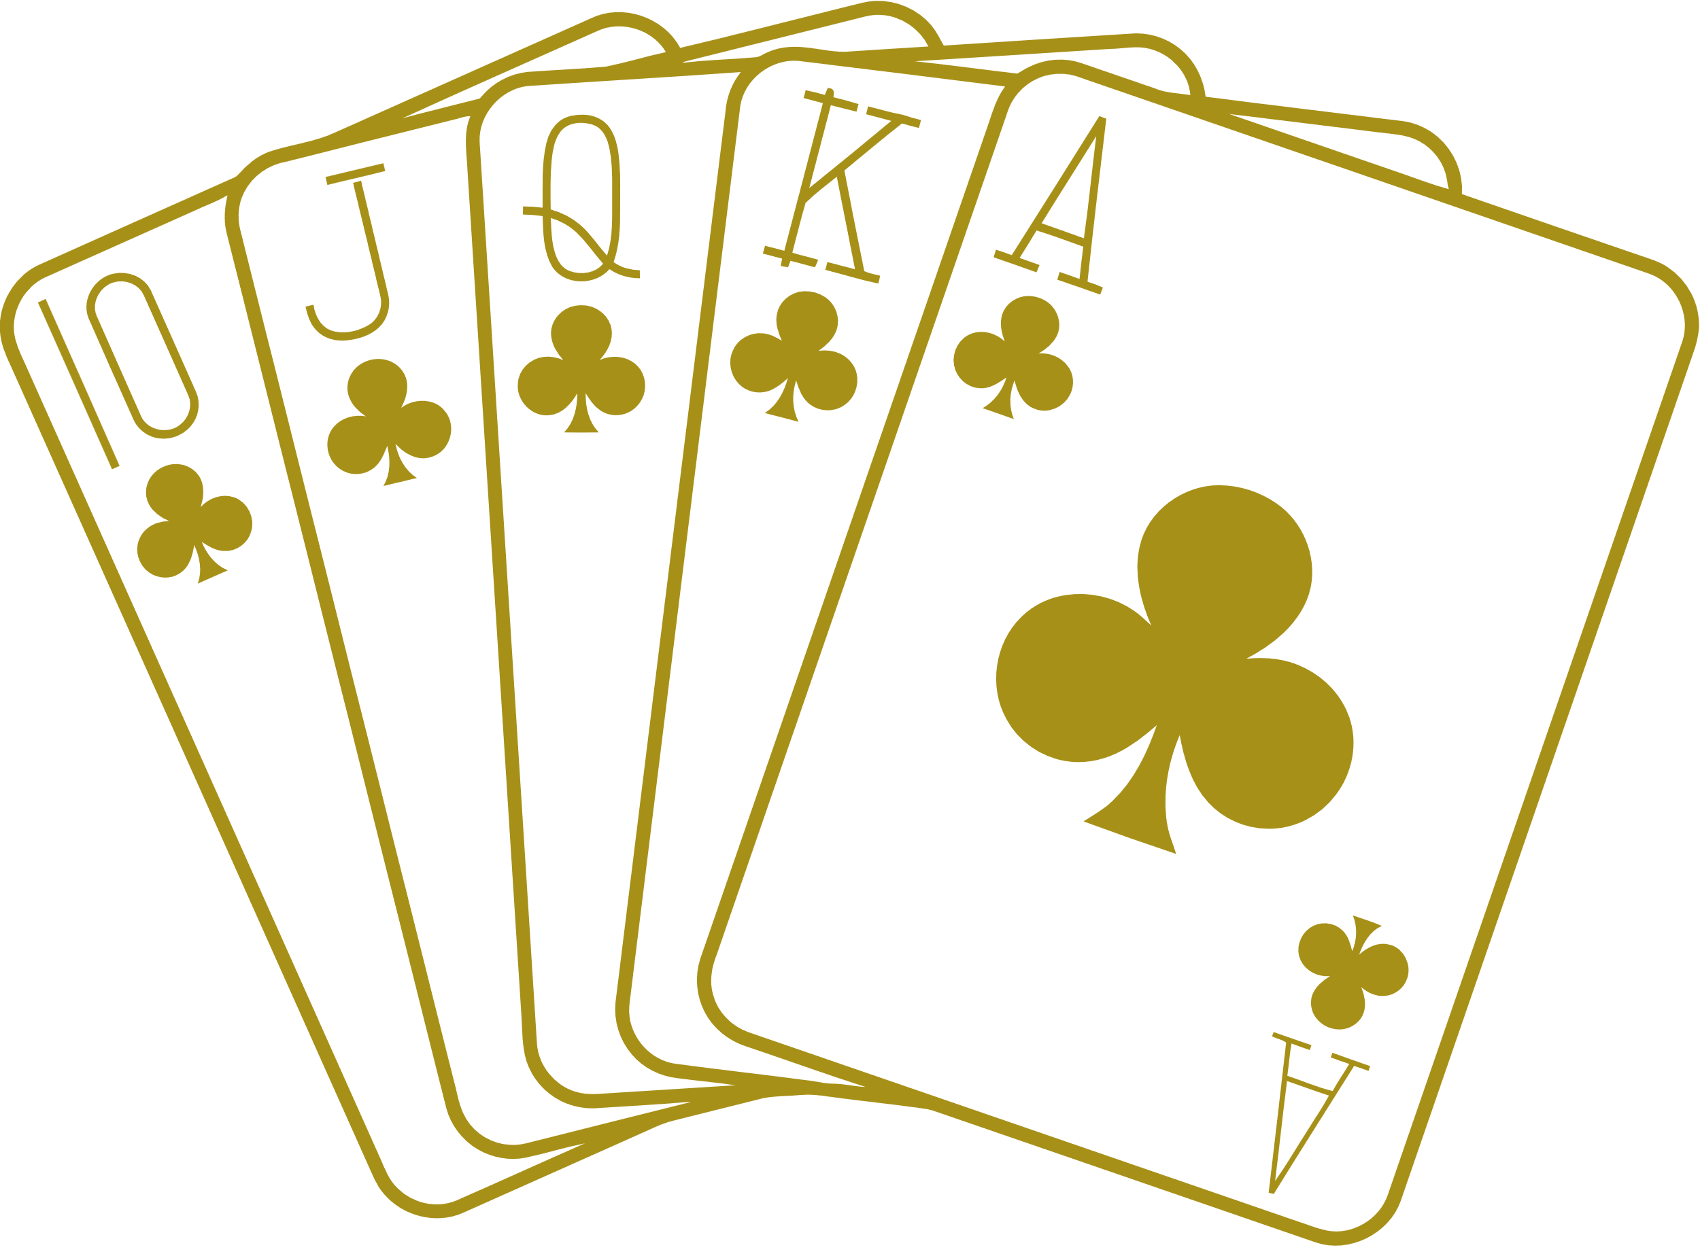
PRESENTATION PROJET POKER
By CHETTIR Nadir

Slide 2


CONTEXTE
Besoin
Objectifs
Technologies
La réalisation d’un des deux projets suivants en utilisant les compétences acquises en Python au cours du semestre. L'utilisation de fonctions et de classes est encouragée lorsque cela est pertinent :
•Jeu Poker
•Générateur deLabyrinthe
La conception et la réalisation du projet Poker en Python.
•L’utilisateur peut lancer une partie avec le Croupier (l’Ordinateur) .
•L’utilisateur peut charger une ancienne partie.
•L’utilisateur peut afficher les règles du jeu.
•Deuxversions du jeu ont été développer :
§Version complète exécutée dans le terminal
§Version avancée avec une interface graphique
Langage de programmation : Python
NumPy: Bibliothèque Python qui permet de manipuler des tableaux ou matrices multidimensionnelles ainsi que des fonctions mathématiques opérant sur ces tableaux.
Tkinter:Bibliothèque Python graphique permettant la création des interfaces.

Slide 3

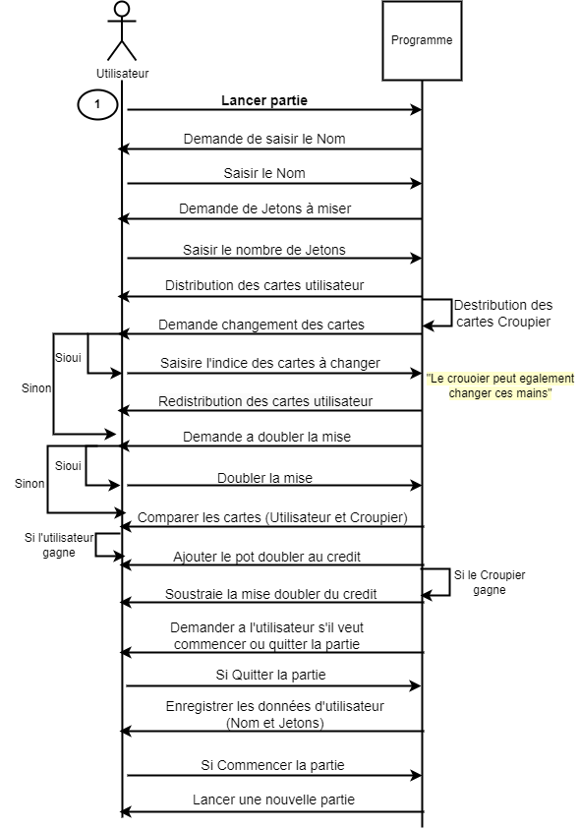
DIAGRAMME DE SEQUENCE 1/4
cas 1 : lancement d’un nouvelle partie

Slide 4
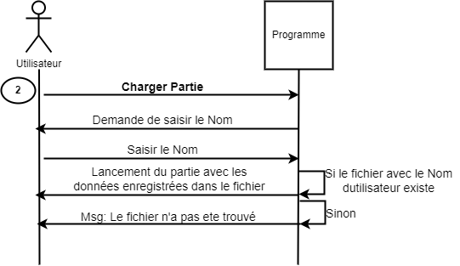
DIAGRAMME DE SEQUENCE 2/4
Cas 2: Charger une ancienne partie

Slide 5
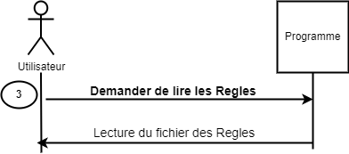
DIAGRAMME DE SEQUENCE 3/4
Cas 3: Afficher les règles du Jeu

Slide 6

DIAGRAMME DE SEQUENCE 4/4
Cas4: Quitter la partie

Slide 7

100 %
70 %
Jeu lancé sur le terminal
Jeu lancé sur l’interface graphique
RESULTATS
Les objectifs du projet sont éteints à 80%
Axes d’amélioration : Gestion des exceptions

Slide 8


Demo
Question ?

